Slide 1
Доказателствено ориентиран подход при избора на инструменти за стратегическо планиране на ОСП в България
Божидар Иванов
Даниела Цвяткова

Slide 2
Innovative Toolbox empowering effective CAP governance towards EU ambitions

Slide 3
Проектът подкрепя държавите-членки на ЕС при разработването и мониторинга на техните стратегически планове за ОСП в отговор на предизвикателствата на новата рамка на ОСП. Като част от тези усилия проектът поддържа инструменти и методологии, използвани от държавите-членки за проектиране и прилагане на различни политики. Tools4CAP и всички държажи в консорциума постигат значителен напредък в осигуряването на подходящи инструменти за вземащите решения по Общата селскостопанска политика (ОСП), за да могат да се спазят изискванията от страна на бенефициентите.
Принципи на процесите на изготвяне на политики в областта на ОСП:
Изготвяне на политики, основани на доказателства
Прозрачност при вземането на решения
Приобщаващо ангажиране на заинтересованите страни
Гъвкавост и адаптивност
Отчетност и мониторинг
Съгласуваност с Европейската зелена сделка и целите за устойчиво развитие
Ефективност и рентабилност

Slide 4
Представеният доклад цели да докаже, че SWOT анализа в земеделието e подход включващ различни статистически методи и източници на данни за аграрната среда, е подходящ инструмент за стратегическо планиране. По-нови изследванияпоказват как SWOT анализът може да се използва в различни контексти – от бизнес стратегии до политики за устойчиво развитие. Очертаването на силните и слабите страни на България за развитие на земеделието и селските райони, е основен инструментариум за подпомагане при приоритизирането на нуждите и вземането на стратегичаски решения, които основно се фокусират върху предлагане на сценарии, интервенции или въздействия.

Slide 5
Методът AHP
AHP е мощен инструмент за многокритериално вземане на важни стратегически решения. Той дава възможност за класифициране и избор на алтернативи, като използва йерархична структура. Където j е елементът закойто се желае да се и изчисли приоритетът, i е елементът, взет като основа за сравнението, aiji е стойността на алтернатива i с алтернативи j, и prji е приоритетът на алтернатива j спрямо разглеждания критерий.

Slide 6
Методът AHP и SWOT анализа

Slide 7
Силни страни

Slide 8
Слаби страни

Slide 9
Стратегическо приоритизиране при ОСП

Slide 10
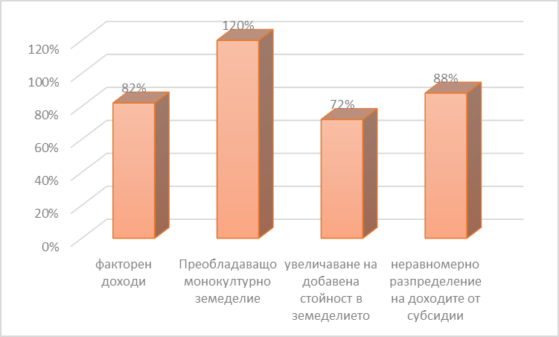

Slide 11
Благодаря!

